Slide 1

NGHIÊN CỨU TRIỂN KHAI TRƯỜNG HỌC SỐ BẰNG NỀN TẢNG OPENEDX
ĐỒ ÁN TỐT NGHIỆP CHUYÊN NGÀNH CÔNG NGHỆ THÔNG TIN
Giảng viên hướng dẫn:
TS. Nguyễn Bảo Ân
Sinh viên thực hiện:
Phạm Quyển Đình
110120019_DA20TTB
Ngày 28 tháng 10 năm 2024

Slide 2
NỘI DUNG BÁO CÁO
01
02
03
04
05
Đặt vấn đề
Cơ sở lý thuyết
Hiện thực hóa nghiên cứu
Nội dung, mục tiêu,
đối tượng, phạm vi nghiên cứu …
MOOCs, OpenEdx, Dijango, Docker
Cài đặt, dữ liệu, mô tả định nghĩa
Kết quả nghiên cứu
Kết luận và hướng phát triển
Tùy chỉnh giao diện,
hướng dẫn sử dụng nền tảng
Kết luận và hướng phát triển
1

Slide 3
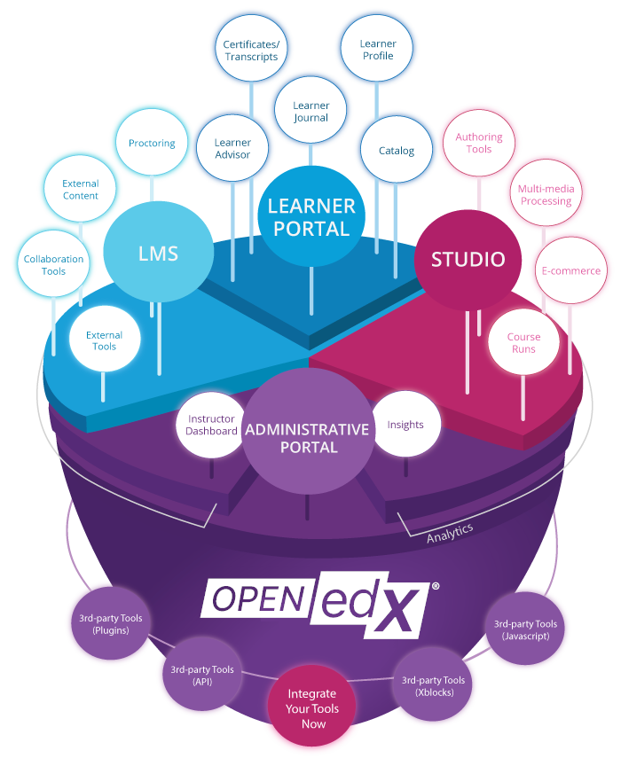
01
Đặt vấn đề
Lý do chọn đề tài
Mục tiêu
Nội dung
Đối tượng và phạm vi nghiên cứu
Phương pháp nghiên cứu
2

Slide 4

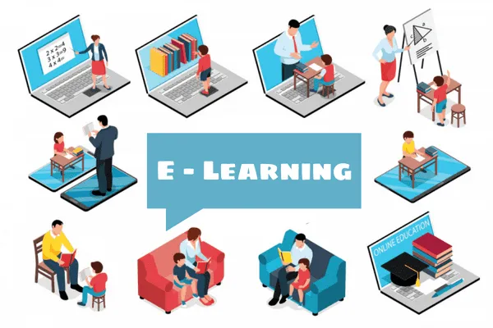


1.1 Lý do chọn đề tài
Tiết kiệm chi phí di chuyển, đi lại, thời gian học mở rộng, tự do, học mọi nơi, mọi lúc,..
Giãn cách xã hội
Cơ hội để thử nghiệm phát triển một công cụ giáo dục có tính bền vững và hiệu quả.
3

Slide 5
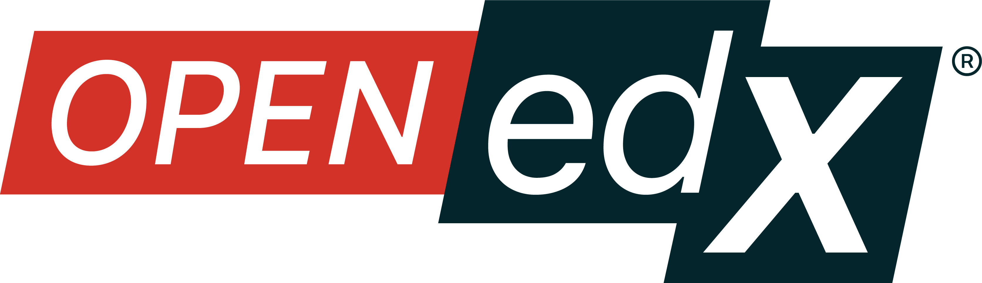
1.2 Mục tiêu
Tạo một nền tảng học tập trực tuyến mở từ nền tảng mã nguồn mở OpenedX.
4

Slide 6
1.3 Nội dung nghiên cứu
Tùy chỉnh giao diện của OpenedX theo nhu cầu.
Nghiên cứu các cách nạp dữ liệu từ ngân hàng câu hỏi, các định dạng học liệu của nền tảng khác vào OpenedX.
Tạo tài liệu hướng dẫn sử dụng nền tảng.
5

Slide 7
1.4 Đối tượng và phạm vi nghiên cứu
Đối tượng
Phạm vi nghiên cứu
Nền tảng học tập trực tuyến OpenedX, bao gồm các tính năng, cách tùy chỉnh và tích hợp dữ liệu.
Nghiên cứu các tính năng của nền tảng OpenedX từ mã nguồn mở.
Triển khai và tùy chỉnh nền tảng trên Ubuntu Desktop.
6

Slide 8
1.5 Phương pháp nghiên cứu
Phương pháp nghiên cứu tài liệu: Tìm kiếm, nghiên cứu tài liệu liên quan đến nền tảng OpenedX.
Phương pháp thực nghiệm: Thực hiện các bước cụ thể để triển khai, tùy chỉnh và nghiên cứu các tính năng của OpenedX theo các yêu cầu đã đề ra.
7

Slide 9
02 Cơ sở lý thuyết
MOOCs, OpenEdx, Dijango, Docker
8

Slide 10
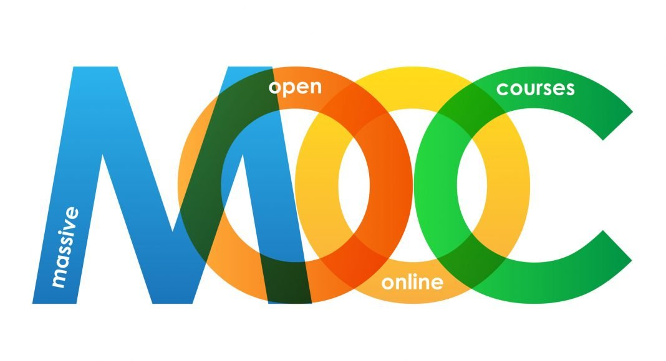
2.1 MOOCs là gì ?
MOOCs lần đầu tiên được giới thiệu vào năm 2008 bởi George Siemens và Stephen Downs và được gọi là “Chủ nghĩa kết nối và kiến thức kết nối / 2008 (Connectivism and Connective Knowledge/2008)” hoặc CCK08.
MOOCs cho phép người học tự quyết định tốc độ học tập. Người học có thể đăng nhập vào nền tảng khóa học trực tuyến bất lúc nào họ muốn.
9

Slide 11
Lợi ích và tiềm năng MOOCs
Người học có thể học hỏi lẫn nhau thông qua các diễn đàn.
Tiếp cận rộng rãi
Học linh hoạt.
Nâng cao kỹ năng
Tham gia các khóa học miễn phí, tài liệu khóa học chất lượng.
Tính tương tác cao
Đổi mới trong giáo dục
Cơ hội học tập suốt đời
Chứng nhận và bằng cấp
Học bằng nhiều ngôn ngữ khác nhau.
Khóa học cho mọi đối tượng người học.
10

Slide 12
Sự khác nhau giữa nền tảng MOOCs và LMS
 | MOOCs | LMS
Mục đích
Thương mại hóa
Tổ chức, quản lý đào tạo theo khóa học/môn học cho một đối tượng cụ thể
Mục tiêu
Cung cấp khoá học trực tuyến cho số lượng lớn người học trên Internet.
Quản lý, theo dõi và báo cáo khoá học, nội dung đào tạo trong một tổ chức
cụ thể.
Đối tượng
Không hạn chế đối tượng người học.
Dành cho đối tượng cụ thể, người học nội bộ của một tổ chức
Quy mô
Lớn đến rất lớn.
Tuỳ theo yêu cầu của tổ chức.
Chi phí
Miễn phí - có phí tuỳ theo nội dung từng khoá học trên hệ thống.
Tuỳ thuộc vào yêu cầu của người quản lý
11

Slide 13
Sự khác nhau giữa nền tảng MOOCs và LMS
 | MOOCs | LMS
Nội dung và
cấu trúc
Video giảng, bài giảng, và các hoạt động tương tác trực tuyến.
Khóa học có cấu trúc, theo dõi tiến trình học tập, quản lý bài kiểm tra, và giao tiếp nội dung một cách có tổ chức.
Chứng chỉ và đánh giá
Các chứng chỉ mang tính cộng đồng.
Chứng chỉ mang tính cục bộ.
Công cụ tạo, quản lý nội dung
Linh hoạt và mang tính mở rộng.
Tập trung vào việc quản lý, theo dõi quá trình học, báo cáo kết quả định kỳ của người học
Hệ thống giám sát & báo cáo
Mang tính tổng quan. Tiêu chuẩn giám sát, báo cáo mang tính cộng đồng, không chi tiết.
Hệ thống giám sát cụ thể hơn.
Cung cấp các báo cáo chi tiết về tiến trình học tập của từng người học
12

Slide 14
Sự khác nhau giữa nền tảng MOOCs và LMS
 | MOOCs | LMS
Khả năng tích hợp
Cao và linh hoạt
Cần có yêu cầu và kiến trúc cụ thể
Tính di động và
ứng dụng di động
Cao, hỗ trợ web và các ứng dụng di động đa dạng.
Tương đối, thường sử dụng trên web hoặc các ứng dụng chuyên biệt dành mà tổ chức tự xây dựng.
Tính liên quan
Liên quan đến việc cung cấp khóa học trực tuyến mở rộng
Liên quan mật thiết đến việc tổ chức, quản lý và triển khai các khóa học trực tuyến trong một tổ chức giáo dục
Tính phụ thuộc
Phụ thuộc vào mô hình kinh doanh và chiến lược của tổ chức hoặc cung cấp khóa học
Phụ thuộc vào quy mô, tổ chức giáo dục cụ thể và các mục tiêu nội bộ
13

Slide 15

Một số nền tảng MOOCs
Coursera - nền tảng học tập trực tuyến toàn cầu, cung cấp cho mọi người, ở mọi nơi, cơ hội tiếp cận các khóa học và bằng cấp trực tuyến từ các trường đại học và công ty hàng đầu. Với các ưu điểm:
Nội dung chất lượng cao
Đa dạng về chủ đề và hình thức học
Linh hoạt về thời gian
Cộng đồng học tập sinh động
Chứng chỉ có giá trị
Được thành lập vào năm 2012. Coursera đã phát triển nhanh chóng và trở thành một trong những nền tảng học trực tuyến lớn nhất thế giới, thu hút hàng triệu người học từ khắp nơi.
14

Slide 16

Một số nền tảng MOOCs
Hệ thống edX - được thành lập và tạo ra bởi MIT – Học viện công nghệ Massachusetts và Đại học Harvard vào năm 2012, từ khi thành lập đến này, edX đã có hơn 145 đối tác từ rất nhiều quốc gia khác nhau trên thế giới.
edX là nền hệ thống cung cấp MOOCs, được xem là một phần mềm phổ biến thứ hai trên thế giới bở số lượng sinh viên hiện nay lên đến khoảng 24 triệu người học và có hơn 2650 khóa học trực tuyến được tạo ra và hoạt động.
15

Slide 17
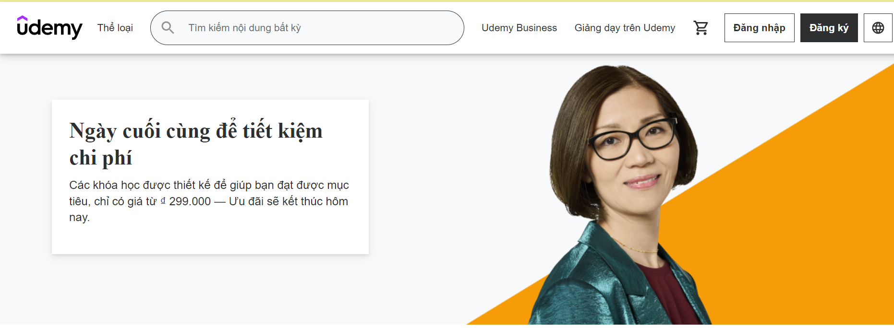
Một số nền tảng MOOCs
Udemy là trang web cung cấp các khóa học trực tuyến, được thành lập vào năm 2010 do Gagan Biyani, Oktay Caglar và Eren Bali thành lập.
Tên Udemy là sự kết hợp từ “You” (bạn, người dùng Udemy) và “Academy” (học viện).
16

Slide 18
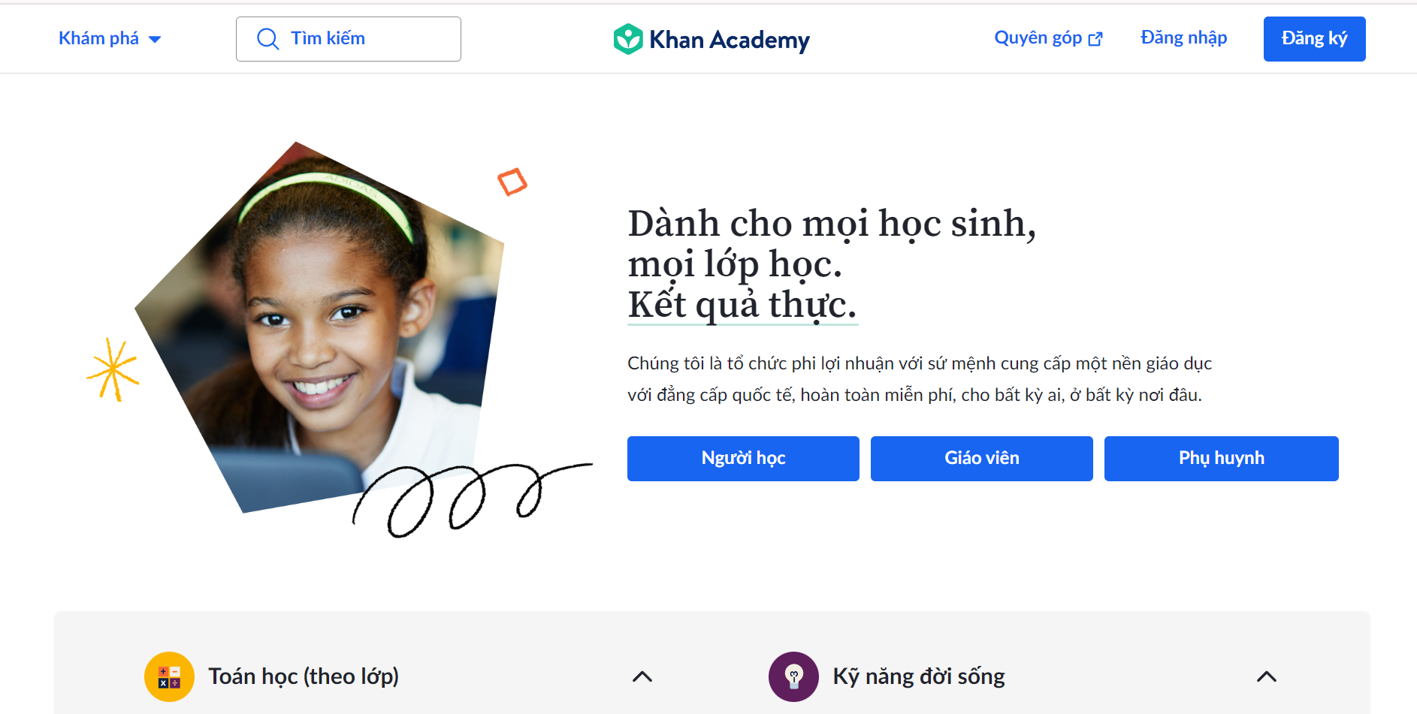
Một số nền tảng MOOCs
Khan Academy là nền tảng học trực tuyến miễn phí hàng đầu được lựa chọn bởi 165 triệu người dùng trên 190 quốc gia với 53 ngôn ngữ, được nhiều quỹ từ thiện lớn ủng hộ như Gates Foundation, Google,…
17

Slide 19

Ned Batchelder (edX/2U) tại buổi họp mặt từ xa Open edX ngày 18 tháng 3 năm 2021 cho biết rằng:
Ở cấp độ cơ bản, Open edX là phần mềm người quản lý khóa học và học trực tuyến tạo nên nền tảng Open edX. Đây là phần mềm mã nguồn mở, do đó, các nhà phát triển có thể sử dụng để học và giảng dạy trực tuyến.
2.2 Nền tảng Open edX
Không thể có được số liệu chính xác, nhưng có hơn 1500 trang web đang chạy 30.000 khóa học bằng hơn 50 ngôn ngữ, từ 110 quốc gia trên toàn thế giới.
18

Slide 20
Sơ lược về lịch sử ra đời Open edX
Phát hành dưới dạng mã nguồn mở
Hoạt động kinh doanh edX đã được bán cho 2U
2012
2013
2020
2021
Được thành lập
Chủ yếu tập trung vào edX
Đại học Harvard và MIT.
Thành công vang dội, có hơn 155 000 người học từ hơn 162 quốc gia.
Chương trình Core Contributor được thành lập và mở rộng.
19

Slide 21
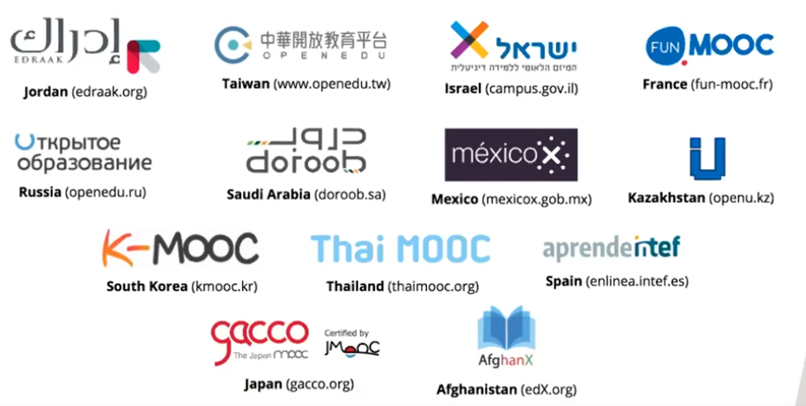
Các nền tảng đã sử dụng hệ thống OpenEdx
20

Slide 22
2.3 Framework Dijango
Ngôn ngữ Python
Python là một ngôn ngữ lập trình được sử dụng rộng rãi trong các ứng dụng web, phát triển phần mềm, khoa học dữ liệu và máy học.
Dễ đọc và dễ học hơn những ngôn ngữ lập trình khác
Quản lý bộ nhớ
Mã hóa không đồng bộ
Tích hợp với những ngôn ngữ khác
Với cấu trúc của ngôn ngữ Python cần đòi hỏi nhiều không gian bộ nhớ hơn.
Mặc dù được đánh giá là ngôn ngữ nhanh hơn PHP, nhưng Python lại khá chậm so với các ngôn ngữ khác như C/C++ và JavaScript.
21

Slide 23
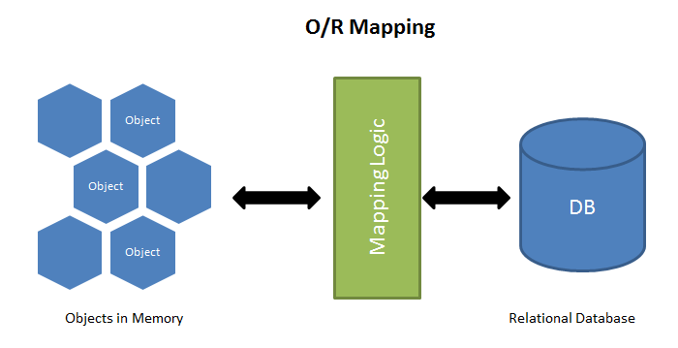
2.3 Framework Dijango
➢ Mô hình ORM (Object-Relational Mapping)
ORM (Object-Relational Mapping) là kỹ thuật trong lập trình phần mềm giúp ánh xạ dữ liệu từ cơ sở dữ liệu quan hệ vào các đối tượng trong mã nguồn. Điều này giúp giảm sự phụ thuộc vào cấu trúc của cơ sở dữ liệu, đồng thời tạo ra một cách tiếp cận linh hoạt hơn trong việc quản lý dữ liệu.
22

Slide 24
2.3 Framework Dijango
➢ Mô hình ORM (Object-Relational Mapping)
Object (Đối tượng): Mỗi đối tượng đại diện cho một thực thể với các thuộc tính và phương thức.
Relational (Quan hệ): Các bảng có thể có các quan hệ với nhau thông qua khóa chính (primary key) và khóa ngoại (foreign key).
Mapping (Ánh xạ): Quá trình ánh xạ là việc chuyển đổi các đối tượng trong mã nguồn thành các hàng và cột trong cơ sở dữ liệu, và ngược lại.
23

Slide 25
2.3 Framework Dijango
Framework Dijango
Là một Web Framework bậc cao miễn phí, sử dụng mã nguồn mở được lập trình bằng ngôn ngữ Python, Django hiện nay sở hữu một cộng đồng đông đảo người sử dụng và có nhiều tài liệu hỗ trợ cho các developer mới tìm hiểu.
Ưu điểm
Nhược điểm
Tốc độ phát triển
Tiết kiệm chi phí
Phổ biến
Cấu trúc chặt chẽ và hạn chế tùy biến
Khả năng mở rộng hạn chế
Thiếu tính năng xử lý thời gian thực
Không phù hợp cho các ứng dụng nhẹ
24

Slide 26
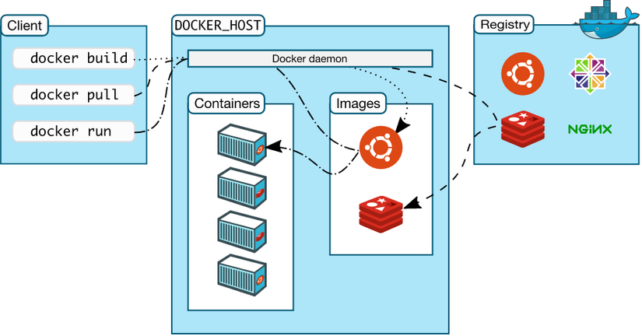
2.4 Docker
Docker là một nền tảng mở để phát triển, vận chuyển và chạy các ứng dụng. Docker cho phép người dùng tách biệt các ứng dụng của mình khỏi cơ sở hạ tầng để có thể phân phối phần mềm nhanh chóng.
25

Slide 27
2.4 Docker
Với Docker, người dùng có thể quản lý cơ sở hạ tầng của mình theo cùng cách người dùng quản lý các ứng dụng của mình. Bằng cách tận dụng các phương pháp của Docker để vận chuyển, thử nghiệm và triển khai mã, người dùng có thể giảm đáng kể độ trễ giữa việc viết mã và chạy mã trong sản xuất.
26

Slide 28
Hiện thực hóa nghiên cứu
03
Cài đặt, dữ liệu, mô tả định nghĩa sử dụng
27

Slide 29
3.1 Yêu cầu môi trường trước khi cài đặt
Hệ điều hành được hỗ trợ: Tutor chạy trên bất kỳ hệ điều hành 64-bit dựa trên UNIX nào. Nó cũng được báo cáo là hoạt động trên Windows (với WSL 2).
Kiến trúc: Cả AMD64 và ARM64 đều được hỗ trợ.
Phần mềm bắt buộc:
Docker: v24.0.5+ (với BuildKit 0.11+)
Docker Compose: v2.0.0+
28

Slide 30
3.1 Yêu cầu môi trường trước khi cài đặt
Cổng 80 và 443 phải được mở. Vì vậy cần phải tắt các dịch vụ web khác chạy trên các cổng này trước khi cài đặt.
Phần cứng:
Cấu hình tối thiểu: RAM 4 GB, 2 CPU, dung lượng đĩa 8 GB
Cấu hình được khuyến nghị: RAM 8 GB, 4 CPU, dung lượng đĩa 25 GB
29

Slide 31
3.2 Mô tả dữ liệu
EdX sử dụng hệ thống cơ sở dữ liệu quan hệ MySQL™ 5.1 với công cụ lưu trữ InnoDb.
Courseware Progress
Course Grades
User
Course Certificate
Credit Eligibility
Cohort Membership
30

Slide 32
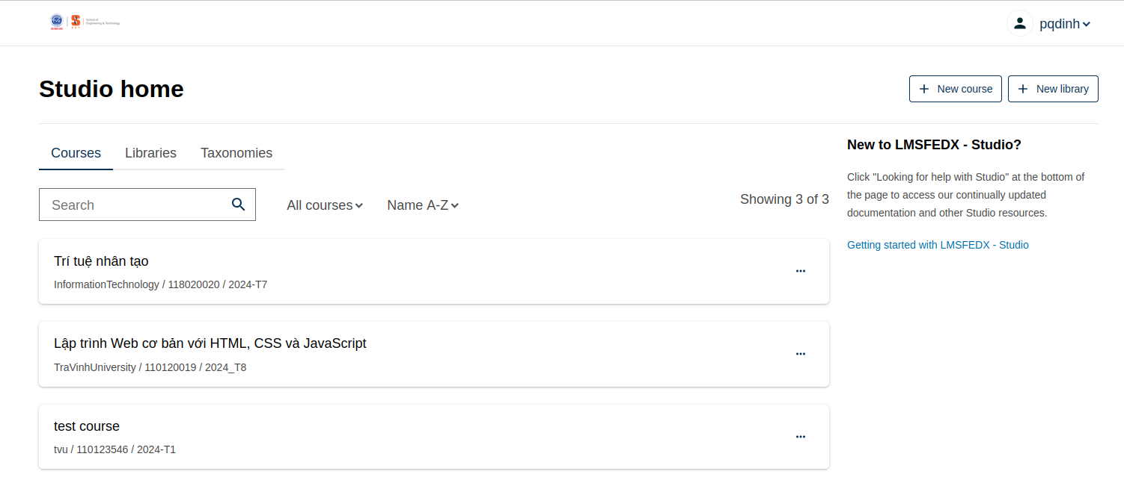
3.3 Mô tả về các định nghĩa
31

Slide 33
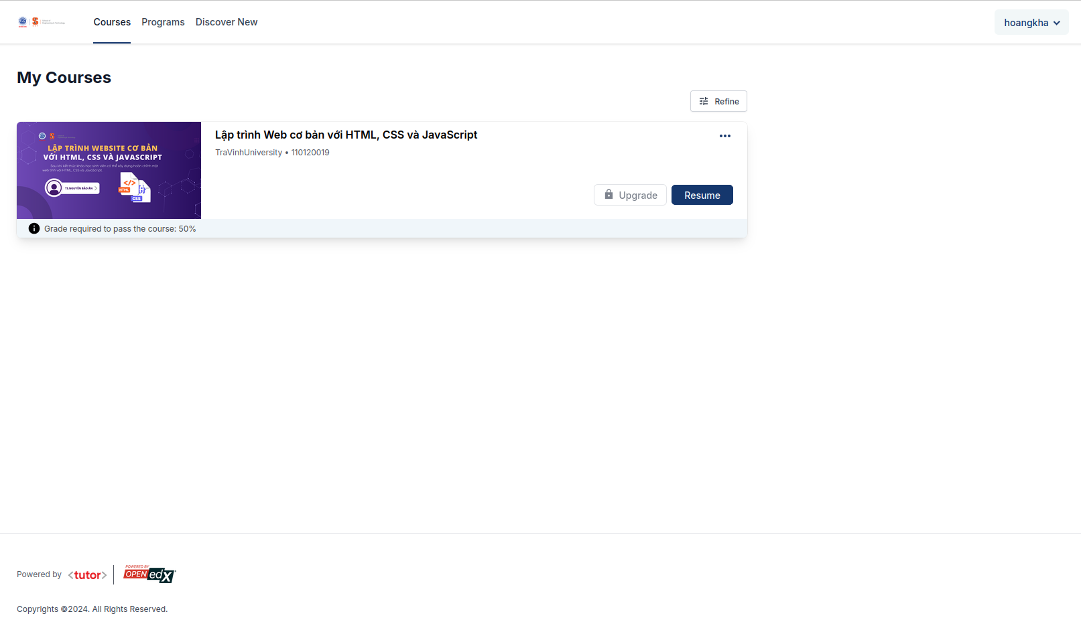
Mô tả về các định nghĩa
32

Slide 34
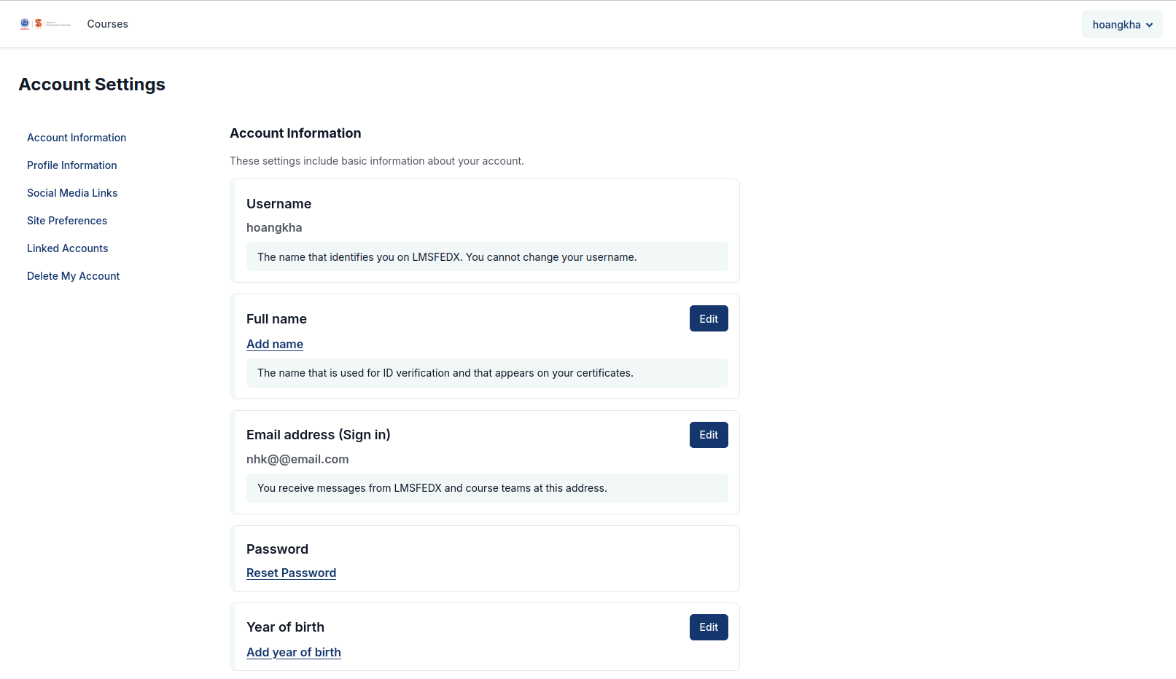
Mô tả về các định nghĩa
33

Slide 35
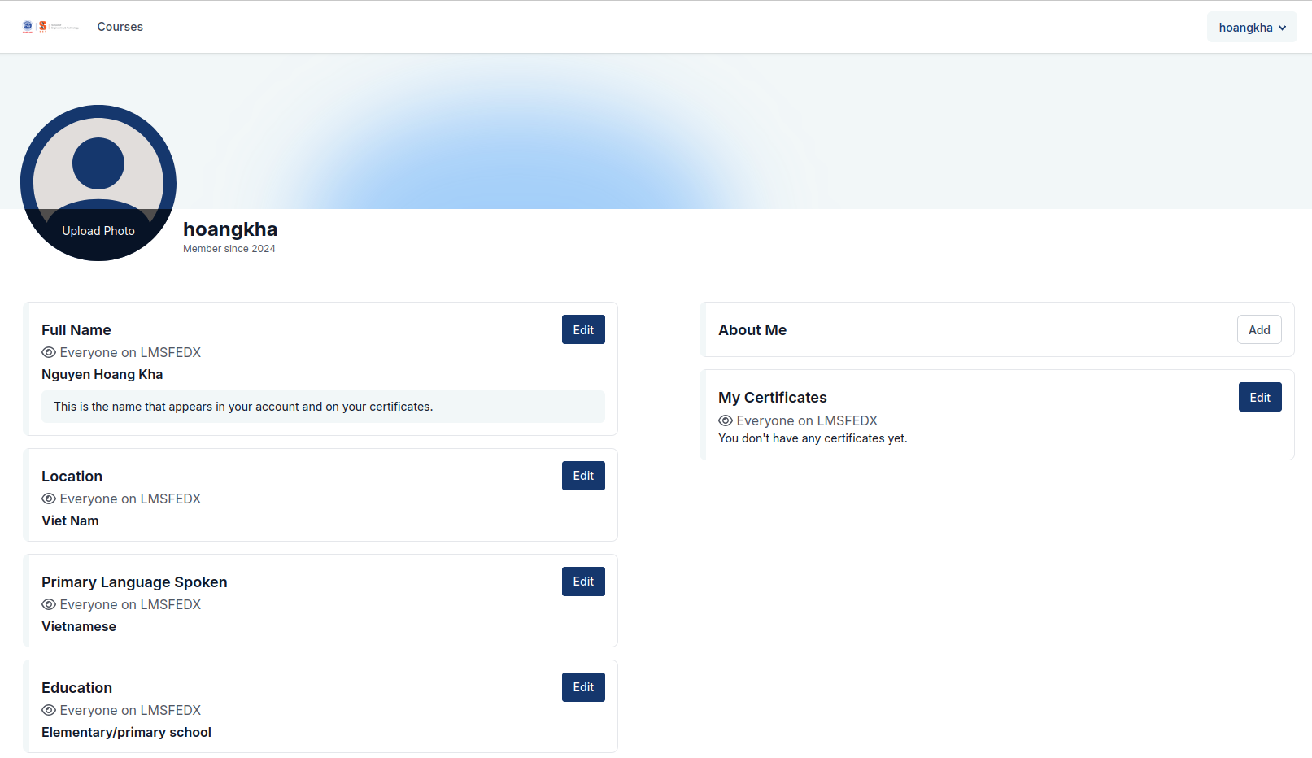
Mô tả về các định nghĩa
34

Slide 36
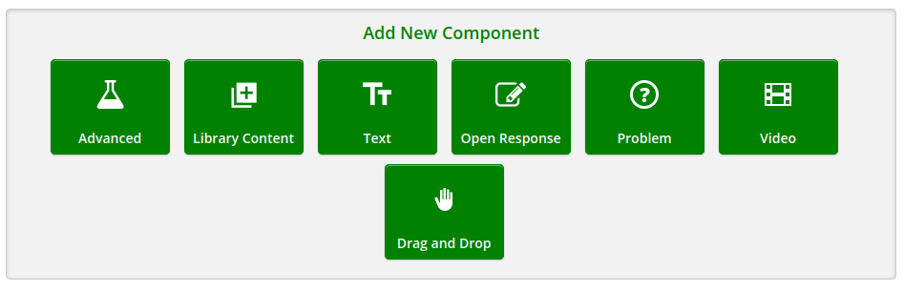
Mô tả về các định nghĩa
35

Slide 37
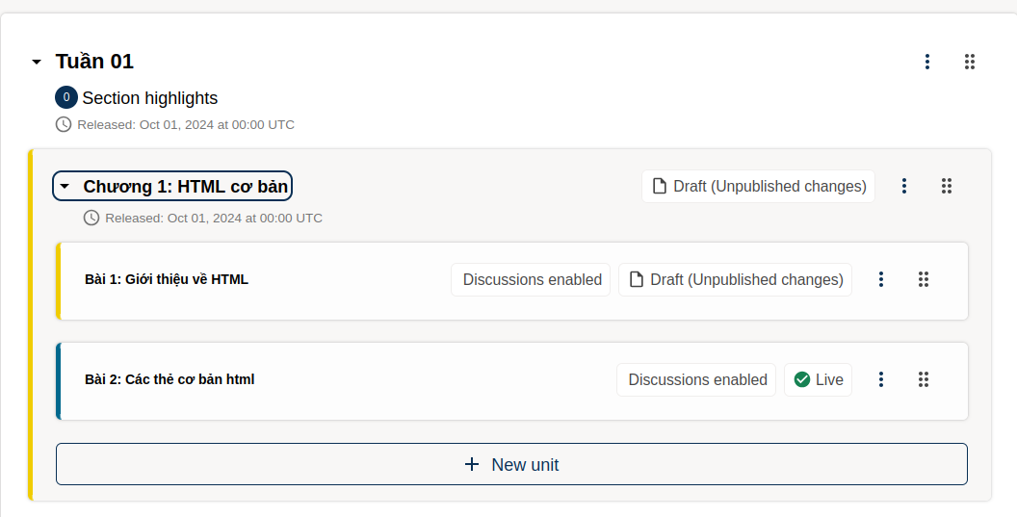
Mô tả về các định nghĩa
Subsection
Section
Unit
36

Slide 38
04
Kết quả nghiên cứu
Tùy chỉnh giao diện, hướng dẫn sử dụng nền tảng
37

Slide 39
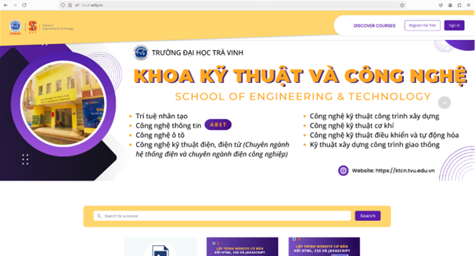
4.1 Tùy chỉnh giao diện
38

Slide 40
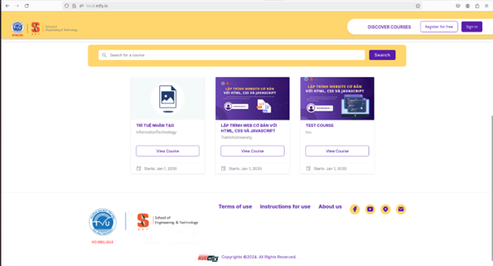
Tùy chỉnh giao diện
39

Slide 41
4.2 Hướng dẫn sử dụng nền tảng
Quản lý chứng chỉ khóa học
Tạo khóa học mới
Section, Subsection, Unit
Thêm thành viên phát triển khóa học
Quản lý Files
Thêm Video vào Unit
Người quản lý khóa học
40

Slide 42
4.2 Hướng dẫn sử dụng nền tảng
Câu hỏi dạng danh sách thả xuống
Thêm câu hỏi trắc nghiệm vào Unit
Cài đặt của các câu hỏi
Thêm nội dung văn bản vào Unit
Câu hỏi tự luận ngắn
Câu hỏi dạng nhập câu trả lời số
Người quản lý khóa học
41

Slide 43
4.2 Hướng dẫn sử dụng nền tảng
Bài tập dạng kéo thả hình ảnh
Bài tập dạng đánh giá phản hồi mở
Export khóa học
Xem dữ liệu của người học
Tạo các bài kiểm tra
Import khóa học có sẵn
Người quản lý khóa học
42

Slide 44
4.2 Hướng dẫn sử dụng nền tảng
Đăng ký tài khoản trên Lms
Truy cập các khóa học từ Dashboard
Ghi danh khóa học
Cập nhật thông tin hồ sơ cá nhân
Xem tiến trình học
Người học
43

Slide 45
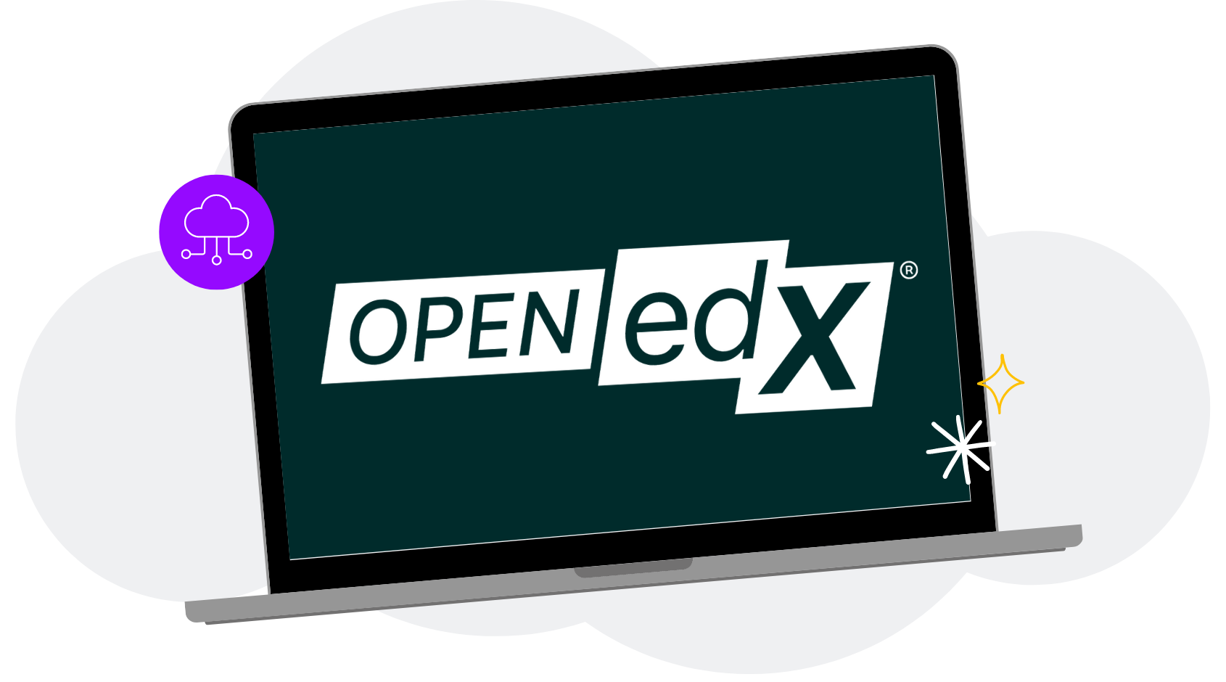
05
Kết luận và
hướng phát triển
44

Slide 46
5.1. Kết luận
Cài đặt, triển khai thành công hệ thống trên hệ điều hành Ubuntu Desktop.
Về kinh nghiệm bản thân, hiểu biết về ngôn ngữ Python, các nền tảng eLearning MOOC, biết cách triển khai hệ thống Open edX, thay đổi các cấu hình, cài đặt, giao diện phù hợp với nhu cầu. Học hỏi thêm nhiều kiến thức mới về các nền tảng mã nguồn mở, kỹ thuật lập trình phần mềm ORM.
45

Slide 47
5.1. Kết luận
Tùy chỉnh các giao diện trang chủ của OpenedX đáp ứng các yêu cầu cơ bản cho người dùng, giao diện rõ ràng, bố cục đơn giản.
Hiểu rõ về cách tạo các câu hỏi, câu hỏi và các dạng bài tập đa dạng cho người học.
Tạo được tài liệu hướng dẫn sử dụng nền tảng cơ bản cho người học và người quản lý khóa học.
46

Slide 48
5.2. Hướng phát triển
Nghiên cứu sâu về các tính năng hỗ trợ người học và phân tích dữ liệu học tập (learning analytics) trong OpenedX để nâng cao trải nghiệm học tập.
Triển khai hệ thống trên máy chủ, đảm bảo tính ổn định và hiệu suất cho người dùng.
47

Slide 49
Cảm ơn quý thầy cô và các bạn đã theo dõi !

